Slide 1
Отчет об исполнении бюджета Ипатовского муниципального района Ставропольского края за 2013 год
Докладчик: начальник финансового управления администрации Ипатовского муниципального района Ставропольского края
Домовцова Любовь Григорьевна апрель 2014 год

Slide 2

СТРУКТУРА ДОХОДОВ БЮДЖЕТА ИПАТОВСКОГО
МУНИЦИПАЛЬНОГО РАЙОНА СТАВРОПОЛЬСКОГО КРАЯ
ЗА 2013 год
Схема 1
ТЫС.РУБЛЕЙ
ВСЕГО ДОХОДОВ
1222055,64
1237879,69
+ 15824,05
101,3%
Безвозмездные поступления
1030789,62
Налоговые и неналоговые доходы
191266,02
1033711,48
204168,21
+ 2921,86
100,3%
+12902,19
106,7%
УДЕЛЬНЫЙ ВЕС
83,5%
УДЕЛЬНЫЙ ВЕС
16,5%
План 2013года Фактическое исполнение Отклонение от плана % исполнения

Slide 3
ДИНАМИКА ПОСТУПЛЕНИЙ В МЕСТНЫЙ БЮДЖЕТ ПО ОСНОВНЫМ НАЛОГОВЫМ И НЕНАЛОГОВЫМ ИСТОЧНИКАМ ЗА 2012- 2013 ГОДЫ
Схема 2
ТЫС.РУБЛЕЙ
↑14,6%
↓9,8%
↑2,7%
↑27,6%

Slide 4
СТРУКТУРА БЕЗВОЗМЕЗДНЫХ ПОСТУПЛЕНИЙ В БЮДЖЕТ
ИПАТОВСКОГО МУНИЦИПАЛЬНОГО РАЙОНА СТАВРОПОЛЬСКОГО КРАЯ ЗА 2013 год
Схема 3
ТЫС.РУБЛЕЙ
БЕЗВОЗМЕЗДНЫЕ ПОСТУПЛЕНИЯ
832866,92
ФАКТ 2012 ГОДА
1030789,62
ПЛАН 2013 ГОДА
1033711,48 (всего)
ФАКТ 2013 ГОДА
1037795,22 (без учета возвратов)
200844,57
124,1 %
ДОТАЦИИ
СУБСИДИИ
СУБВЕНЦИИ
ПРОЧИЕ
ИНЫЕ МЕЖБЮДЖЕТНЫЕ ТРАНСФЕРТЫ
ПРОЧИЕ БЕЗВОЗМЕЗДНЫЕ ПОСТУПЛЕНИЯ
157472,00
180793,78
696310,42
2455,37
763,65
163891,00
79165,60
592712,07
4200,93
994,99
-6419,00
-3,9
+101628,18
128,4
+103598,35
17,5
-1745,56
-41,6
-234,34
-23,3
15,2
17,4
67,1
0,2
0,1
Фактическое Фактическое Отклонение от факта 2012 Отклонение от Удельный вес исполнение 2013 исполнение 2012г в абсолютном выражении факта 2012,% в общем объеме
поступлений без
учета возвратов

Slide 5
СТРУКТУРА ДОХОДОВ БЮДЖЕТОВ
ГОРОДСКОГО И СЕЛЬСКИХ ПОСЕЛЕНИЙ ЗА 2013 год
Схема 4
ТЫС.РУБЛЕЙ
ВСЕГО ДОХОДОВ
263305,93
274557,42
+ 11251,48
104,3%
Безвозмездные поступления
154787,19
Налоговые и неналоговые доходы
108518,74
155325,73
119231,69
+ 538,54
100,3%
+10712,94
109,9%
УДЕЛЬНЫЙ ВЕС
56,6%
УДЕЛЬНЫЙ ВЕС
43,4%
План 2013года Фактическое исполнение Отклонение от плана % исполнения

Slide 6
БЕЗВОЗМЕЗДНЫЕ ПОСТУПЛЕНИЯ В БЮДЖЕТЫ ГОРОДСКОГО И СЕЛЬСКИХ ПОСЕЛЕНИЙ ИПАТОВСКОГО РАЙОНА
ЗА 2012- 2013 ГОДЫ
Схема 5
ТЫС.РУБЛЕЙ
17,5%
3,6%
2,5%

Slide 7
ЗАДОЛЖЕННОСТЬ ПО НАЛОГОВЫМ И НЕНАЛОГОВЫМ ДОХОДАМ, ПОДЛЕЖАЩИХ ПЕРЕЧИСЛЕНИЮ В КОНСОЛИДИРОВАННЫЙ БЮДЖЕТ ИПАТОВСКОГО РАЙОНА
НА 01.01.2014 ГОДА
Схема 6
ТЫС.РУБЛЕЙ
ЗАДОЛЖЕННОСТЬ
23480,50
26,2%
НДФЛ
5960,8
25,4%
ЗЕМЕЛЬНЫЙ
НАЛОГ
2564,5
10,9%
НАЛОГ НА
ИМУЩЕСТВО
2271,0
9,7%
АРЕНДНАЯ
ПЛАТА ЗА ЗЕМЛИ
12074,0
51,4%
%
рост задолженности
%
Уд.вес в общей сумме задолженности

Slide 8
ОСНОВНЫЕ ХАРАКТЕРИСТИКИ РАСХОДОВ БЮДЖЕТА ИПАТОВСКОГО МУНИЦИПАЛЬНОГО РАЙОНА СТАВРОПОЛЬСКОГО КРАЯ ЗА 2013 год
Схема 7
ТЫС.РУБЛЕЙ
1249426,60
1168271,80
948672,90
131,7%
93,5%

Slide 9
КАССОВОЕ ИСПОЛНЕНИЕ БЮДЖЕТА ИПАТОВСКОГО МУНИЦИПАЛЬНОГО РАЙОНА СТАВРОПОЛЬСКОГО КРАЯ В РАЗРЕЗЕ ГЛАВНЫХ РАСПОРЯДИТЕЛЕЙ БЮДЖЕТНЫХ СРЕДСТВ ЗА 2013 год
Схема 8
93,5%

Slide 10
ЭКОНОМИЧЕСКАЯ СТРУКТУРА РАСХОДОВ БЮДЖЕТА ИПАТОВСКОГО МУНИЦИПАЛЬНОГО РАЙОНА СТАВРОПОЛЬСКОГО КРАЯ ЗА 2013 год
Схема 9
ТЫС.РУБЛЕЙ
22,36%
38,20%
9,52%
3,00%
2,80%
24,12%

Slide 11
АНАЛИЗ РИТМИЧНОСТИ КАССОВЫХ ВЫПЛАТ за 2011-2013 годы
Схема 10
33,01%
28,93%
34,62%
32,42%
24,26%
23,61%
23,90%
18,39%
22,79%
19,67%
19,71%
18,69%

Slide 12
ДИНАМИКА ДЕБИТОРСКОЙ И КРЕДИТОРСКОЙ ЗАДОЛЖЕННОСТИ МЕСТНОГО БЮДЖЕТА в 2013 году
Схема 11
ТЫС.РУБЛЕЙ
71929,7
3194,5
3414,8
1371,5

Slide 13
СТРУКТУРА И ОБЪЕМ ОСТАТКОВ СРЕДСТВ БЮДЖЕТА ИПАТОВСКОГО МУНИЦИПАЛЬНОГО РАЙОНА СТАВРОПОЛЬСКОГО КРАЯ
Схема 12
ТЫС.РУБЛЕЙ
ВСЕГО ОСТАТКОВ
96621,9
27014,0
ПО СОСТОЯНИЮ НА 01.01.2014г.
ПО СОСТОЯНИЮ НА 01.01.2013г.
МЕСТНЫЕ СРЕДСТВА
23865,2 | 24,7%
23139,6 | 85,7%
СРЕДСТВА ФЕДЕРАЛЬНОГО БЮДЖЕТА
39611,9 | 41,0%
1549,7 | 5,7%
СРЕДСТВА КРАЕВОГО БЮДЖЕТА
33095,3 | 34,3%
1861,2 | 6,9%
СРЕДСТВА ПОСЕЛЕНИЙ
2,1 | 0,002%
- | -
УДЕЛЬНЫЙ ВЕС

Slide 14
СТРУКТУРА ДОХОДОВ БЮДЖЕТОВ
ГОРОДСКОГО И СЕЛЬСКИХ ПОСЕЛЕНИЙ ЗА 2013 год
Схема 13
ТЫС.РУБЛЕЙ
ВСЕГО ДОХОДОВ
263305,93
274557,42
+ 11251,48
104,3%
Безвозмездные поступления
154787,19
Налоговые и неналоговые доходы
108518,74
155325,73
119231,69
+ 538,54
100,3%
+10712,94
109,9%
УДЕЛЬНЫЙ ВЕС
56,6%
УДЕЛЬНЫЙ ВЕС
43,4%
План 2013года Фактическое исполнение Отклонение от плана % исполнения

Slide 15
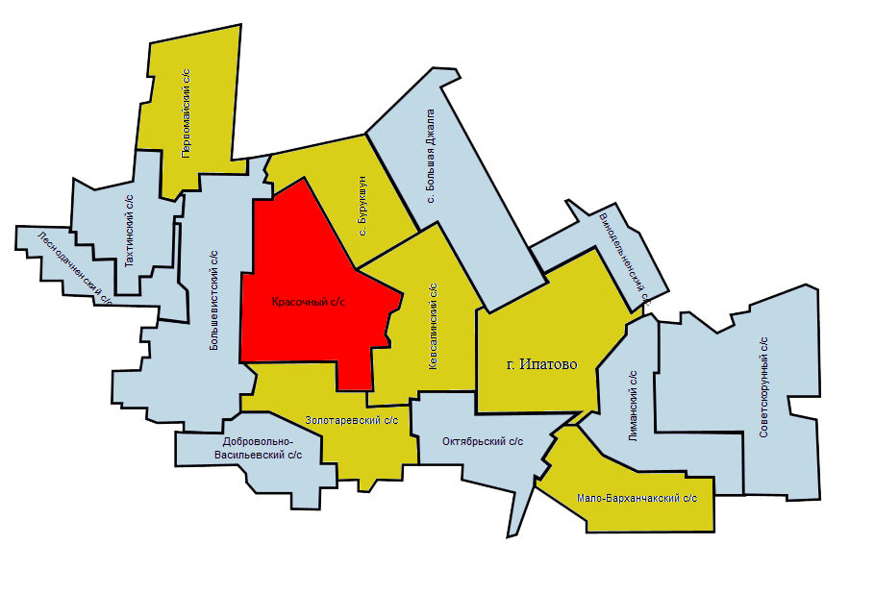
ВЫПОЛНЕНИЕ ПЛАНА ПО СБОРУ НАЛОГОВЫХ И НЕНАЛОГОВЫХ ДОХОДОВ ПО БЮДЖЕТАМ ГОРОДСКОГО И СЕЛЬСКИХ ПОСЕЛЕНИЙ ИПАТОВСКОГО РАЙОНА ЗА 2013 ГОД
Схема 14
до 100% (1)
от 100 до 110 % (5)
свыше 110% (10)

Slide 16
СТРУКТУРА БЕЗВОЗМЕЗДНЫХ ПОСТУПЛЕНИЙ В БЮДЖЕТЫ
ГОРОДСКОГО И СЕЛЬСКИХ ПОСЕЛЕНИЙ ИПАТОВСКОГО РАЙОНА
ЗА 2013 ГОД
Схема 15
ТЫС.РУБЛЕЙ
+47,57
-18429,04
171193,01
155020,34
+2278,80

Slide 17
КАЧЕСТВО УПРАВЛЕНИЯ БЮДЖЕТНЫМ ПРОЦЕССОМ
В МО КРАЯ ЗА 2012 ГОД
Схема 15
II степень
I степень
III степень
г. Георгиевск
Георгиевский
Андроповский
Ипатовский
Новоселицкий
Советский
Кировский
Труновский
Красногвардейский
г. Кисловодск
Кочубеевский
Апанасенковский
Петровский
Арзгирский
Буденновский
Новоалександровский
г. Ессентуки
Грачевский
Благодарненский
Туркменский
Степновский
Александровский
Курский
г. Пятигорск
г. Невинномысск
г. Ставрополь
г. Железноводск
г. Лермонтов
Шпаковский
Изобильненский
Нефтекумский
Левокумский
Минераловодский
Предгорный

